Slide 1
CHỦ ĐỀ:
Mái trường mến yêu
Bài 2- Tiết 2

Slide 2
KHỞI ĐỘNG

Slide 4
Xin chào các bạn!
Mình là mèo máy Doremon đây.
Hôm nay nhóm các bạn
Nobita, Xuka, Xêkô và Chaien
đang tổ chức buổi họp nhóm
để bàn về việc đi thăm quan vũ trụ
Các bạn hãy cùng với Doremon đến
buổi họp nhómxem các bạn tổ
chức như nào nhé

Slide 5
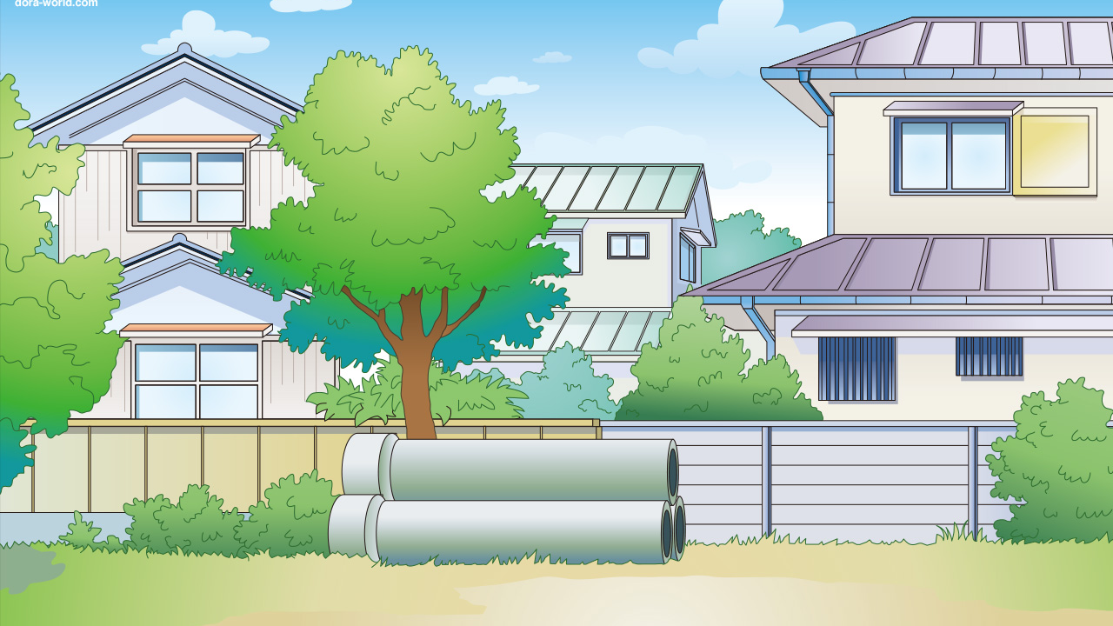
Các bạn ơi hãy giúp nhóm mình tiến hành họp bàn công việc qua buổi học ngày hôm nay nhé!

Slide 6
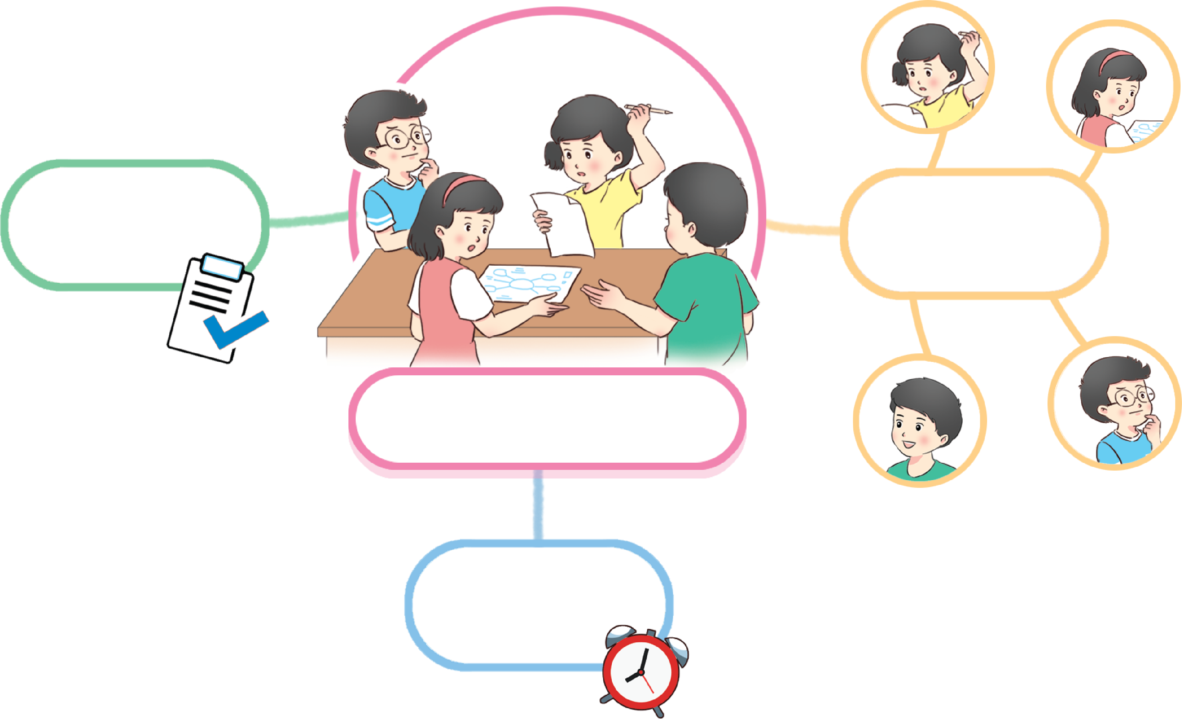
Họp nhóm để bàn về việc thực hiện một nhiệm vụ do lớp phân công dựa vào gợi ý:

Slide 7
Tên nhiệm vụ được phân công là gì?
THẢO LUẬN NHÓM
Thời gian thực hiện từ ngày …. đến ngày …
Em phân công nhiệm vụ của từng bạn là gì?
Kết quả mong đợi của nhiệm vụ.

Slide 8
CHIA SẺ TRƯỚC LỚP

Slide 9
Mẫu
Nhóm em đã họp bàn về nhiệm vụ chuẩn bị tiết mục văn nghệ cho giờ sinh hoạt lớp tuần sau. Thời gian cho nhiệm vụ của chúng em là từ ngày 23 tháng 9 đến ngày 30 tháng 10. Nhóm đã thống nhất bài hát và phân cho bạn Hà là người hát, em cùng bạn An, bạn Mai múa phụ họa. Chúng em mong đợi sẽ có một bài hát múa thật hay cho giờ sinh hoạt lớp tuần tới.

Slide 10
Cảm ơn các bạn nhé! Chúng mình họp xong rồi. Giờ chúng ta cùng đi khám phá các vùng đất mới nhé!
Mỗi 1 câu hỏi các bạn phải trả lời đúng để mở ra được cánh cửa đi đến vùng đất mới.

Slide 11
Yeahhh,
Đúng rồi!
Mình khám phá vùng đất màu vàng này nhé!
Khi họp nhóm để bàn về việc thực hiện một nhiệm vụ được phân công thì việc đầu tiên phải làm là gì?
Huhu,
chưa chính xác rồi!
Bạn chọn lại nha.
Xác định tên nhiệm vụ được phân công
Phân công nhiệm vụ cụ thể cho từng người
Nói thời gian thực hiện nhiệm vụ cho cả nhóm
Tổng kết kết quả của nhiệm vụ đó
Thầy cô nhấp vào chiếc chuông ở màu mà học sinh chọn để kiểm tra đáp án
Sau khi HS trả lời xong, thầy cô nhấp chuột hoặc phím -> để đến câu hỏi tiếp theo

Slide 13
Yeahhh,
Mình khám phá vùng đất màu xanh này nhé!
Huhu,
chưa chính xác rồi!
Bạn chọn lại nha.
Khi họp nhóm việc xác định thời gian bắt đầu và thời gian kết thúc công việc có cần thiết không?
Không cần thiết
Cần thiêt
Thầy cô nhấp chuột 1 lần để hiện câu hỏi. Nhấp thêm 1 lần để hiện các đáp án
Thầy cô nhấp vào chiếc chuông ở màu mà học sinh chọn để kiểm tra đáp án
Sau khi HS trả lời xong, thầy cô nhấp chuột hoặc phím -> để đến câu hỏi tiếp theo

Slide 15
Yeahhh,
Mình khám phá vùng đất màuxanh lá này nhé!
Sau khi họp nhóm xác định được thời gian thực hiện thì bước tiếp theo làm gì?
Huhu,
chưa chính xác rồi!
Bạn chọn lại nha.
Nói tên nhiệm vụ được phân công
Nêu thành viên của từng tổ
Phân công nhiệm vụ của từng bạn
Nêu kết quả của nhiệm vụ
Thầy cô nhấp vào chiếc chuông ở màu mà học sinh chọn để kiểm tra đáp án
Sau khi HS trả lời xong, thầy cô nhấp chuột hoặc phím -> để đến câu hỏi tiếp theo

Slide 16
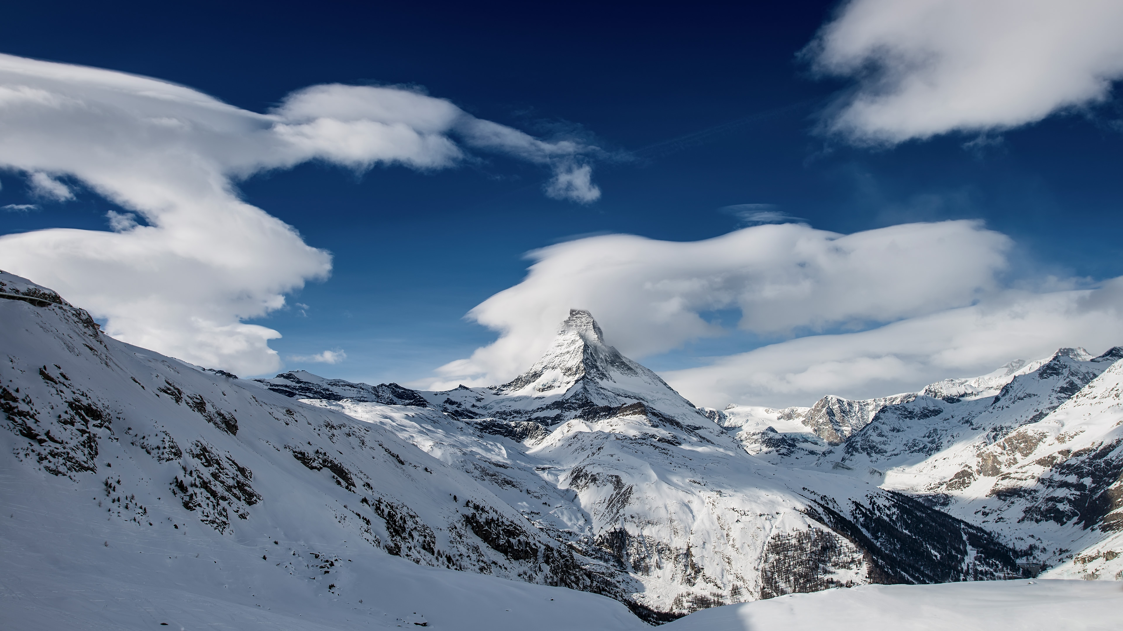

Slide 17
Yeahhh,
Mình khám phá vùng đất màu đỏ này nhé!
Huhu,
chưa chính xác rồi!
Bạn chọn lại nha.
Em nêu lại 4 bước để tổ chức 1 cuộc họp nhóm bàn về việc thực hiện một nhiệm vụ
Em trả lời sai
Em trả lời đúng
Thầy cô nhấp vào chiếc chuông ở màu mà học sinh chọn để kiểm tra đáp án
Sau khi HS trả lời xong, thầy cô nhấp chuột hoặc phím -> để đến câu hỏi tiếp theo

Slide 19
Cảm ơn các bạn
đã giúp chúng tớ nhé! Chúc các bạn chăm ngoan học giỏi!

